Slide 1

Система технического зрения для поиска пострадавших в чрезвычайных ситуациях с применением БПЛА

Slide 2

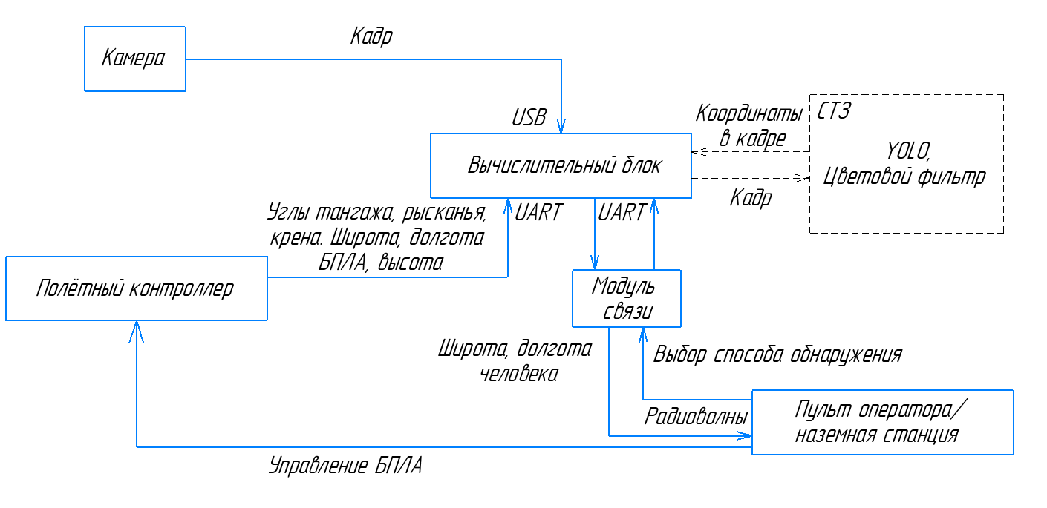
Техническая составляющая
Структурная схема
6
3

Slide 3
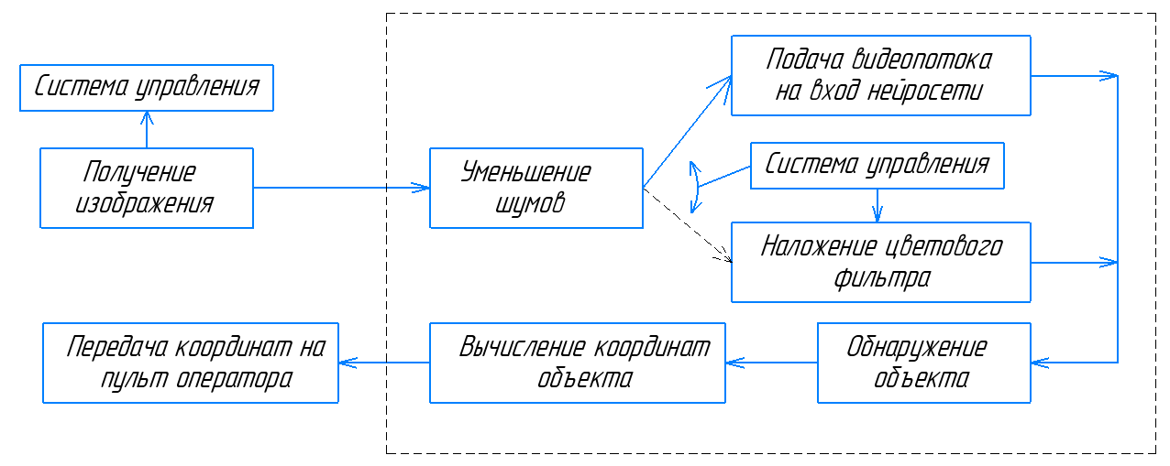
Техническая составляющая
Функциональная схема
7
3

Slide 4

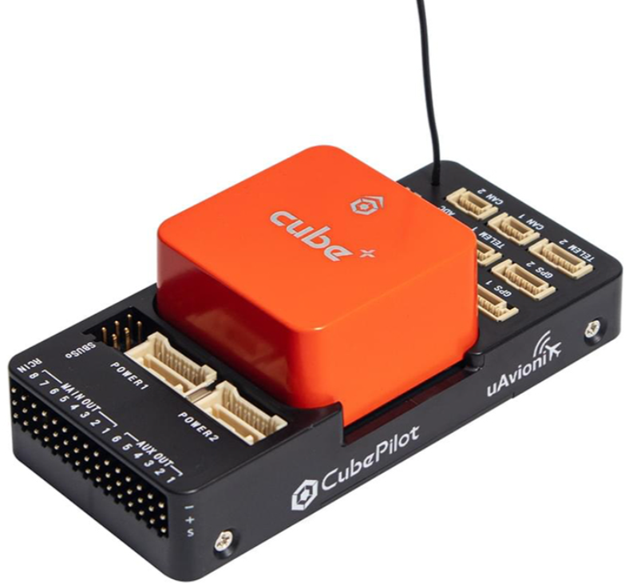
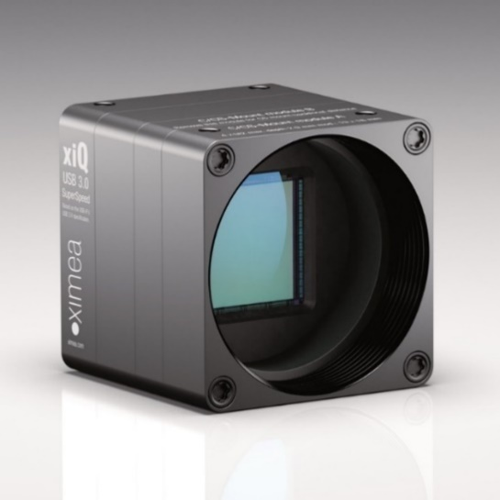
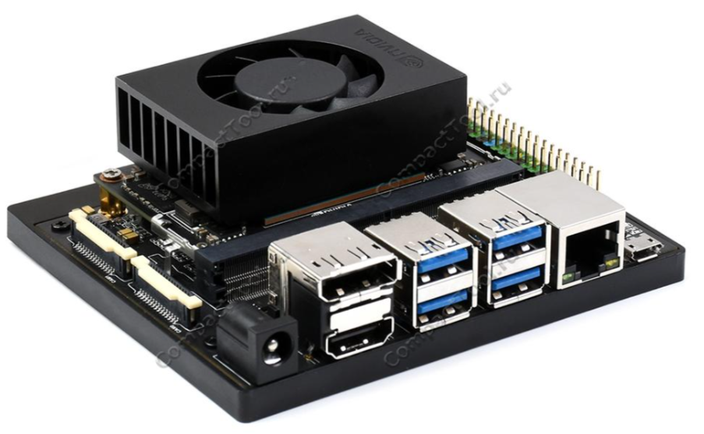
Техническая составляющая
Элементная база
HEX Pixhawk Cube Orange +
NVIDIA Jetson Xavier NX
Ximea XiQ MQ022CG-CM
8
3

Slide 5
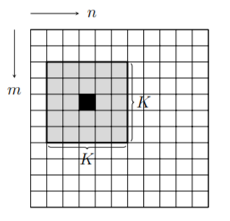
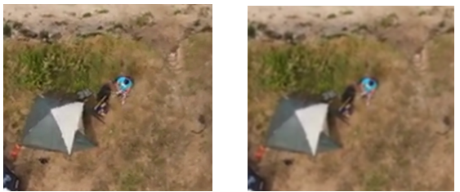
Распознавание на основе нейронной сети
Фильтр Гаусса
Принцип – каждый пиксель заменяется взвешенным средним значением его окружения внутри окна размера K × K
Свертка с ядром 5 х 5
Без фильтра
С фильтром
Пример работы
3

Slide 6
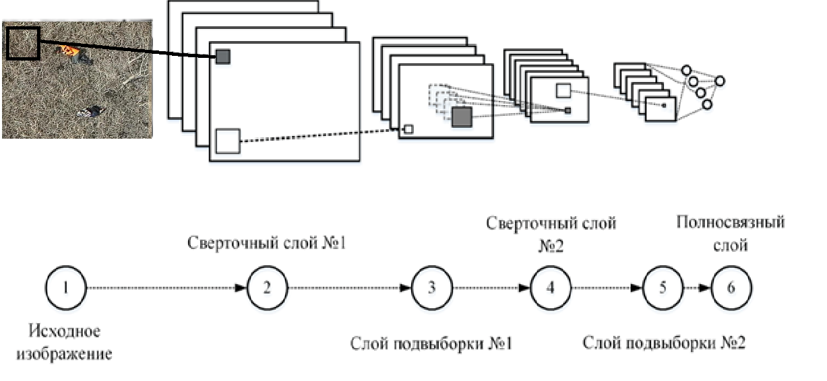
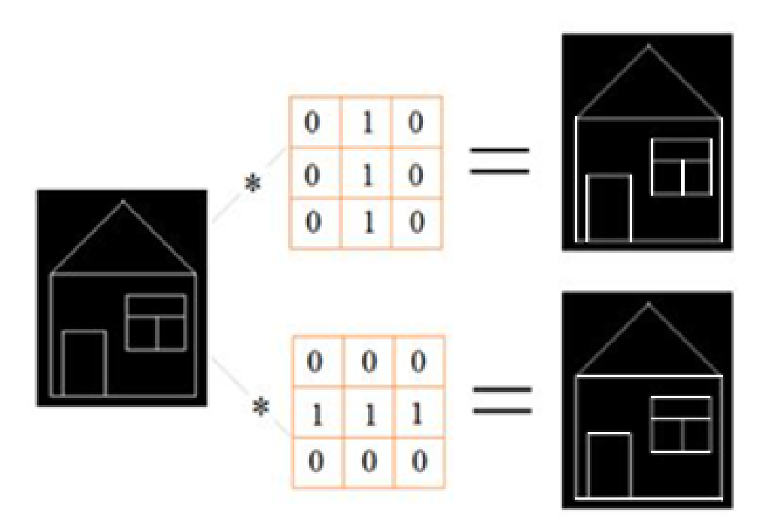
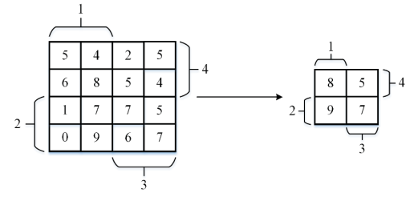
Распознавание на основе нейронной сети
Принцип работы сверточной нейронной сети
3

Slide 7
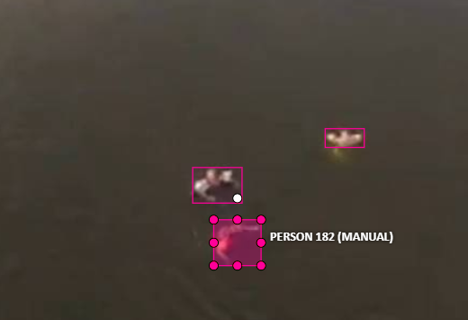
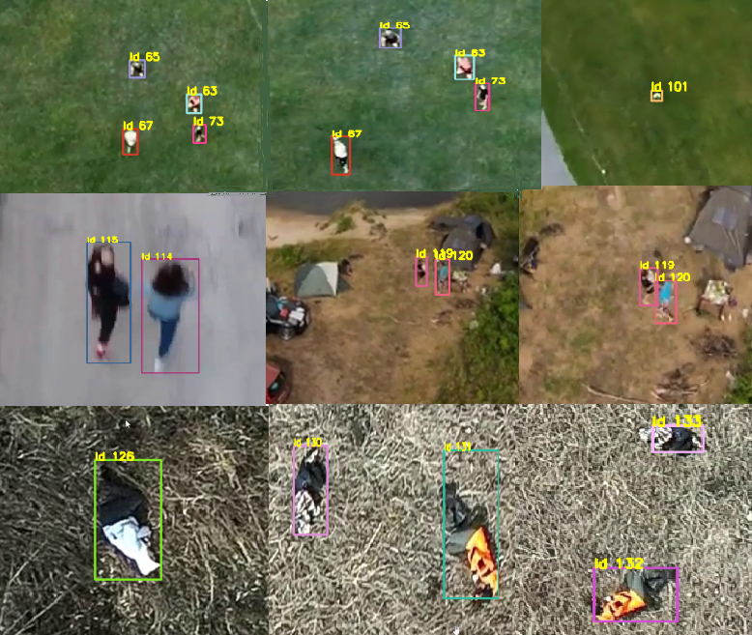
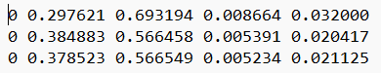
Распознавание на основе нейронной сети
Подготовка данных для обучения
Работа обученной модели
Разметка в CVAT
Координаты рамок внутри кадра
3

Slide 8
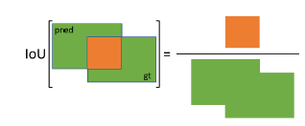
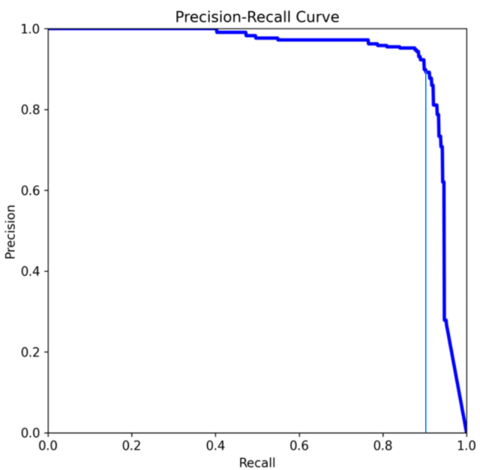
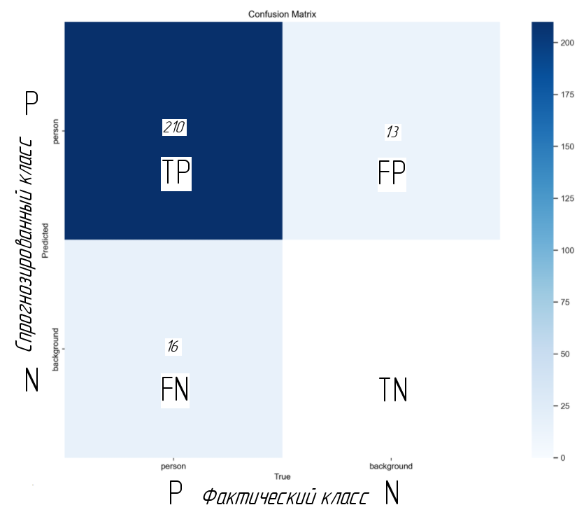
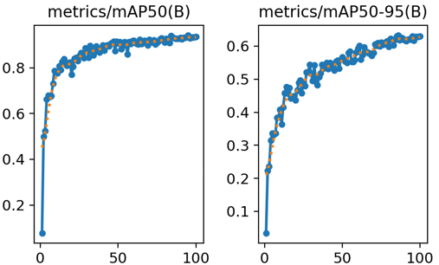


Распознавание на основе нейронной сети
Оценка качества
Точность:
$$PRE=\frac{TP}{TP+FP}=0,94$$
Полнота:
$$TRP=\frac{TP}{TP+FN}=0,92.$$
Нахождение IoU
График Precision-Recall
Графики метрик mAP50 и mAP50-95
3
Матрица неточностей

Slide 9
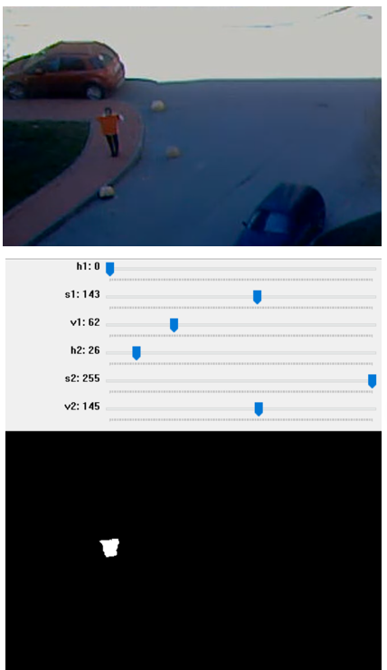
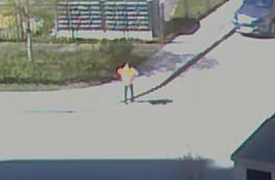
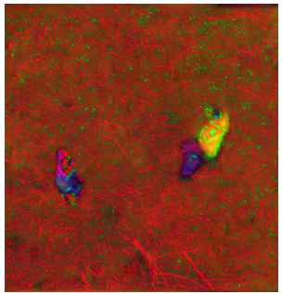
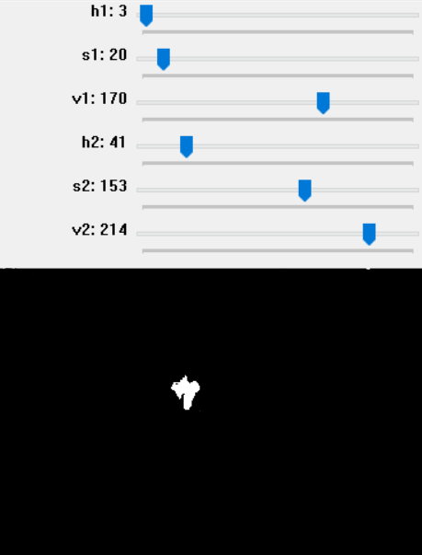
Распознавание на основе цветового фильтра
Преобразование в модель HSV
Настройка фильтра
H – тон, S – насыщенность, V – яркость
HSV
В тени
На солнце
3

Slide 10
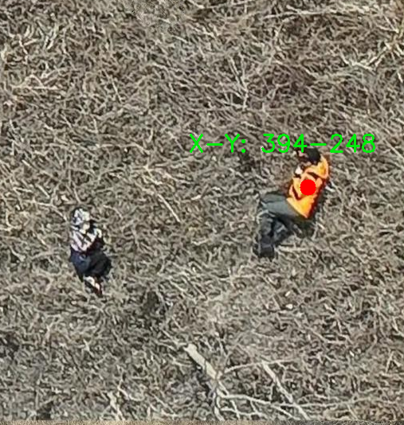
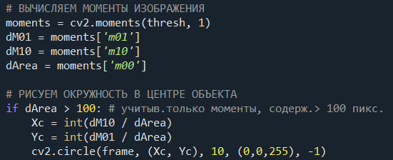
Распознавание на основе цветового фильтра
Обнаружение объекта
Момент нулевого порядка – количество всех точек, составляющих пятно.
Моменты первого порядка – суммы координат x и y точек пятна.
Отрисовка обнаружения объекта и его координат
3

Slide 11
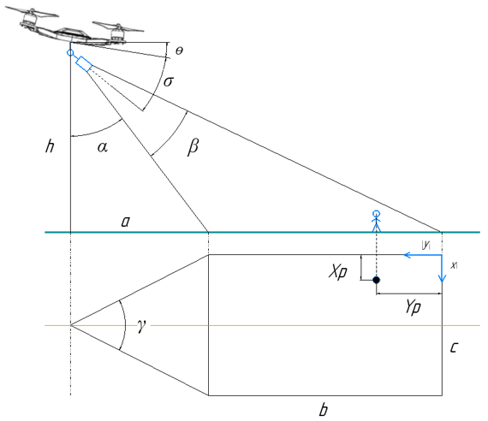
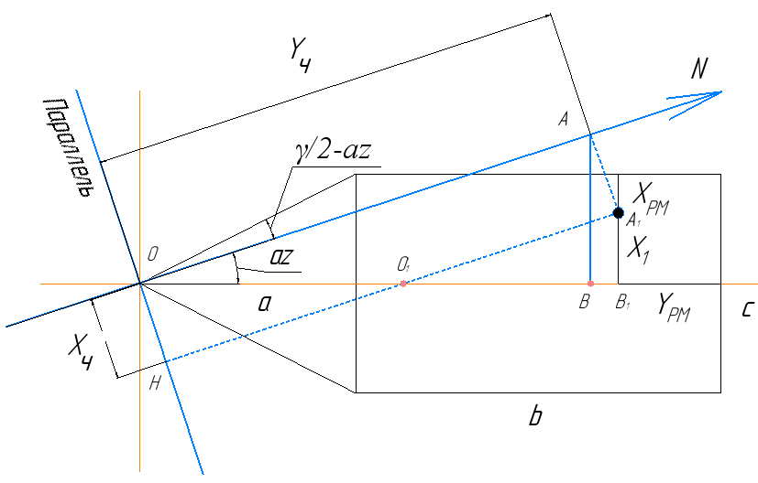
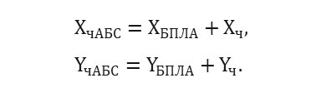
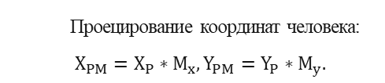
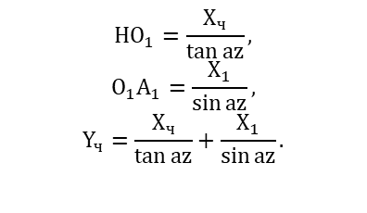
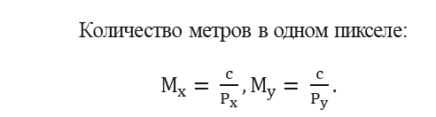

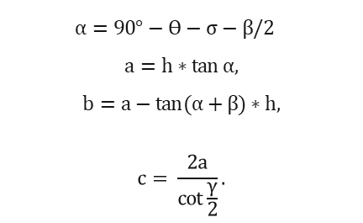
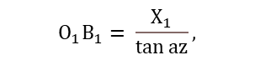
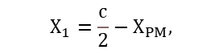
Определение координат распознанного объекта
Проектирование на поверхность земли
Определение координат человека
$$α=90°−Ѳ−σ−β/2$$
$$a=h∗\tan{α,}$$
$$b=a−\tan{(α+}β)∗h,$$
$$c= \frac{2a}{\cot{\frac{γ}{2}}}.$$
Количество метров в одном пикселе:
$M_{x}= \frac{c}{P_{x}},M_{y}= \frac{c}{P_{y}}.$
$$X_{1}=\frac{c}{2}−X_{PM},$$
$${HO}_{1}=\frac{X_{ч}}{\tan{az}},$$
$$O_{1}A_{1}=\frac{X_{1}}{\sin{az}},$$
$$Y_{ч}=\frac{X_{ч}}{\tan{az}}+\frac{X_{1}}{\sin{az}}.$$
$$O_{1}B_{1}= \frac{X_{1}}{\tan{az}},$$
$$X_{чАБС}=X_{БПЛА}+X_{ч},$$
$$Y_{чАБС}=Y_{БПЛА}+Y_{ч}.$$
Проецирование координат человека:
$X_{PM}=X_{P}∗M_{x}, Y_{PM}=Y_{P}∗M_{y}.$
$$OO_{1}=a+b−O_{1}B_{1}−Y_{PM},$$
3

Slide 12
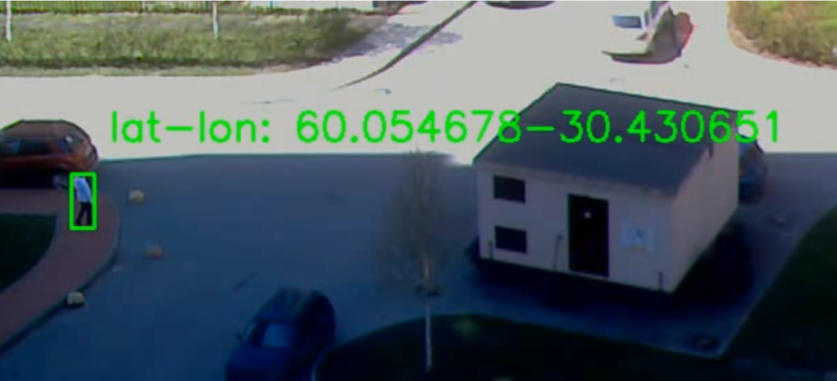
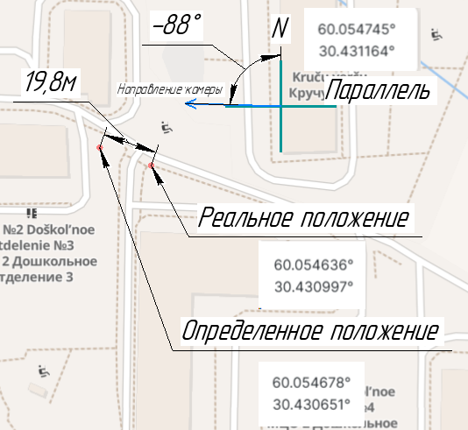
Тестирование
Результат работы системы
Определенные координаты:
широта – 60.054678
долгота – 30.430651
Реальные координаты(gosur):
широта – 60.054636
долгота – 30.430997
Расстояние между точками(GELEOT.ru):
19,8 м
По итогам провидения экспериментов была определена оценка среднеквадратичного отклонения:
7,65 м
3

